Slide 1
2019 데이터 애널리틱스 랩 인턴과정 최종 발표
월별 고객 군집분석 및
이탈자 특성 파악
이동성
Data Analytics Lab

Slide 2
CONTENTS
01
02
03
04
개요
데이터 전처리
데이터 분석
활용 방안
데이터 소개
변수 소개
분석 목표
변수 제거
관측치 제거
데이터 셋 생성
극단치 제거
파생변수 생성
군집화
군집 특성 파악
군집 특성 제공
고객 소비 패턴 추적
군집을 통한 이탈자 예측
Data Analytics Lab

Slide 3
01. 개요
데이터 소개
변수 소개
분석 목표
Data Analytics Lab

Slide 4
Data Analytics Lab
1-1
데이터 소개
데이터 : HF 데이터( 해빗 팩토리 가계부 어플 데이터)
변수 개수 : 40개
수집기간 2017년 11월 ~ 2018년 11월 (13개월)
수집 방법 : 문자/ 앱푸시를 이용한 실시간 사용금액, 항목, 시간 등을 저장
매달 50 ~ 80 만건의 데이터 저장
전체 8998551건의 데이터
고객수 : 전체 20000명
연령 | 개체수 (명)
10대이하 | 435(2.2%)
20대 | 4827(24.1%)
30대 | 5840(29.2%)
40대 | 5861(29.3%)
50대 | 2350(11.8%)
60대 | 503(2.5%)
70대 이상 | 184(0.9%)
성별 | 개체수 (명)
남 | 9028(45.1%)
여 | 10972(54.9%)

Slide 5
1-2
Data Analytics Lab
변수 소개
타입 | 변수명
Key (개인 식별 ID) | SMS_ID USER_ID USER_SIM_NUMBER PATTERN_ID
Category (소비 항목 분류) | CODE CODE_USER GROUP_CODE IS_USER_CATEGORY
SMS_REGISTRATION (문자 등록 시간) | TIMESTAMP MONTH DATE TIME
COMPANY (이용 카드사) | NAME CODE
타입 | 변수명
CARD (이용 카드 타입) | TYPE NAME
CARD_ APPROVAL (카드 승인 정보) | TYPE DATE TIME METHOD PRICE STORE BALANCE CURRENCY_UNIT REAL_PRICE MEMO
Etc. | ORGINATING _ADDRESS RATING LATITUDE LONGITUDE ADDRESS

Slide 6
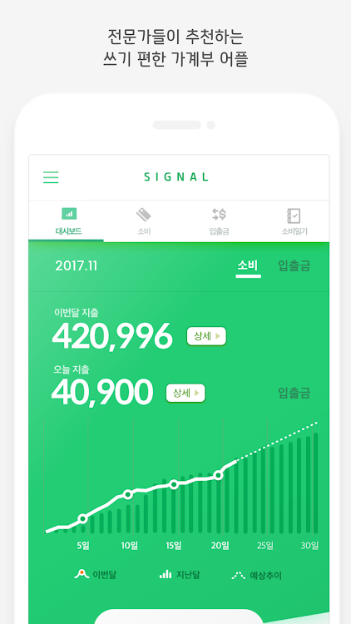
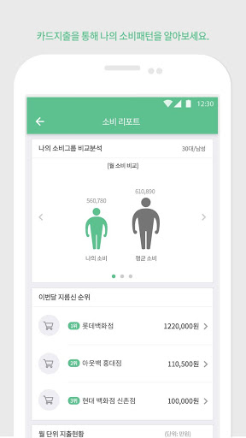
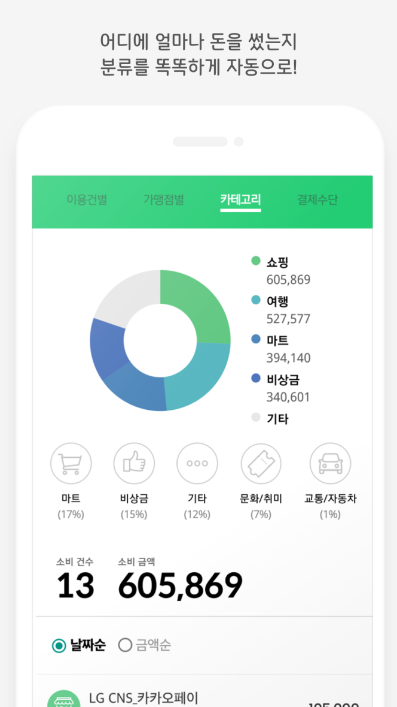
Data Analytics Lab
1-3
분석 목표
성별/ 연령으로만 구분하여 실제 소비패턴을 비교하기 어렵다.
기술통계량만 제공할 뿐 소비패턴의 변화(순/역 방향)등을 제공하지 않는다.
목표 : 단순 기록을 위한 어플 -> 고객에게 다양한 사용자 경험을 제공

Slide 7
Data Analytics Lab
1-3
분석 목표
목표
월별 고객의 소비 데이터를 군집화 하여 특성 분석
고객이 시간이 지남에 따라 소비 특성이 변하는지(군집의 변화)에 대한 추적
고객의 이탈가능성을 예측해 보고 그에 맞는 마케팅 방향 추천
분석 과정
월별 고객의 데이터의 특성을 나타낼 변수 생성
주성분 분석을 통한 변수 차원 축소
군집 별 특성 파악
이탈 가능성 예측모형 생성
방법론
차원 축소 : PCA
군집화 : K-means / SOM(Self Organize map)
예측모형 : Logistic Regression / Random Forest

Slide 8
02. 데이터 전처리
변수 제거
관측치 제거
데이터 셋 생성
극단치 제거
파생변수 생성
Data Analytics Lab

Slide 9
Data Analytics Lab
2-1
변수 제거
분석에 불필요한 변수 제거
대다수 혹은 전부가 결측치인 경우 (제거)
USER_SIM_NUMBER, ADDRESSS, RATING ,
LATITUDE, LONGTITUDE,GROUP_CODE
DB저장에 대한 데이터로 분석에 불필요한 변수 (제거)
FIXED_SMS_ID, REGISTRATION_TIMESTAMP등 9개 변수
중복되는 변수
PRICE, CURRENCY_UNIT -> REAL_PRICE 로 사용
SMS_ID , USER_SIM_NUMBER , PATTERN_ID -> USER_ID를 KEY변수로 사용

Slide 10
Data Analytics Lab
2-1
변수 제거
타입 | 변수명
Key (개인 식별 ID) | SMS_ID USER_ID USER_SIM_NUMBER PATTERN_ID
Category (소비 항목 분류) | CODE CODE_USER GROUP_CODE IS_USER_CATEGORY
SMS_REGISTRATION (문자 등록 시간) | TIMESTAMP MONTH DATE TIME
COMPANY (이용 카드사) | NAME CODE
타입 | 변수명
CARD (이용 카드 타입) | TYPE NAME
CARD_ APPROVAL (카드 승인 정보) | TYPE DATE TIME METHOD PRICE STORE BALANCE CURRENCY_UNIT REAL_PRICE MEMO
Etc. | ORGINATING _ADDRESS RATING LATITUDE LONGITUDE ADDRESS
KEY

Slide 11
Data Analytics Lab
2-2
관측치 제거
고객의 소비생활과 관련없는 관측치는 분석 대상에서 제거
소비항목의 기타 분류 코드 재분류 (CARD_APPROVAL_STORE 이용)
(점심,저녁,밥,간식,외식,식비 단어가 들어가 있으면 기타->식비/외식)
(저축,적금,대출,은행 단어가 들어가 있으면 기타->금융)
(월세 단어가 들어가 있으면 -> 주거생활)
(입금(CARD_APPROVAL_TYPE=“ -- D”)된 경우면 기타->입금)
대분류(CATEGORY_CODE)
편의점(001) | 문화(010)
마트(002) | 의료/건강(011)
커피/디저트(003) | 주거생활(012)
식비/외식(004) | 레저/스포츠(013)
쇼핑(005) | 여행(014)
패션/뷰티(006) | 반려동물(015)
교통/자동차(007) | 금융(016)
… | 기타(017)
STORE | BEFORE | AFTER
월세 | 기타(017) | 주거생활(012)
㈜ 스타벅스커피 코리아 | 커피/디저트(003) | 커피/디저트 (003)
㈜ 다이소아성산업 | 쇼핑(005) | 쇼핑(005)
점심 | 기타(017) | 식비/외식(004)
적금 | 기타(017) | 금융(016)
밥 | 기타(017) | 식비/외식(004)

Slide 12
Data Analytics Lab
2-2
관측치 제거
고객의 소비생활과 관련없는 관측치는 분석 대상에서 제거
2. 불필요한 관측치 제거
카드 승인이 취소된 경우(CARD_APPROVAL_TYPE이 “LC”, “FC” 인 경우)
법인 카드의 경우 소비와 상관 없음( CARD_TYPE= “CCT”, “CCK” 인 경우)
소비 항목 분류 코드가 기타, 금융, 입금인 경우 (소비 성향을 알 수 없음, 약 270만개 관측치가 제거됨)

Slide 13
Data Analytics Lab
2-2
관측치 제거
중복된 관측치 제거
문자와 앱PUSH를 동시에 받는 경우 중복된 정보가 생김
문자 발신 날짜와 시간, 승인가격이 같은 관측치들 중 문자 발신번호(ORGINATING_ADDRESS)가 다른 경우 그 중 하나를 제거
분석 가능 관측치 개수 : 8998551 - > 5359497개

Slide 14
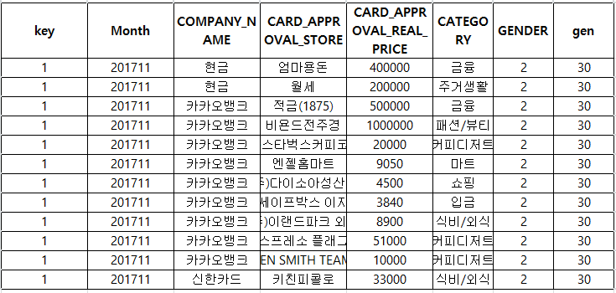
Data Analytics Lab
2-3
데이터 셋 생성
월별 고객 데이터 생성

Slide 15
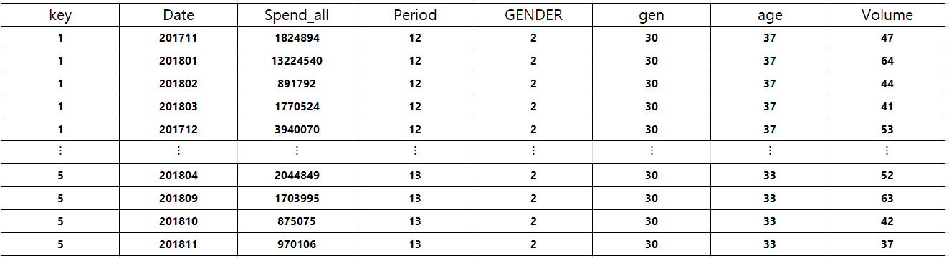
Data Analytics Lab
2-3
데이터 셋 생성
개인 고객을 월별로 개체(Obs)를 생성
군집화를 위해 개인 고객을 월별로 나누어 분석
고객수 : 19507명 -> 140777명
변수 생성
Volume : 고객의 매달 관측된 거래량 GENDER : 성별
Age(Gen) : 연령(세대) Period : 고객의 어플 사용 기간(월)
Ncard : 매달 사용하는 계좌(카드) 개수 Spend_all : 매달 소비하는 총 금액

Slide 16

Data Analytics Lab
3-1
극단치 제거
극단적 관측치 제거(Outlier)
매달 총 소비 금액이 극단적으로 많은 경우(총 지출금액(spend_all) >3,557,951 )
문제 : 지속 이용자의 소비가 급격히 증가할 때 극단적 관측치로 판단 되어 제거 되는 경우가 발생
해결 : 모든 이용 기간 동안 매달 전부 소비가 3,557,951원 이상인 고객에 대해서만 관측치 제거
고객수 19507명 -> 19332명
관측치 개수 : 140777개 -> 139555개

Slide 17
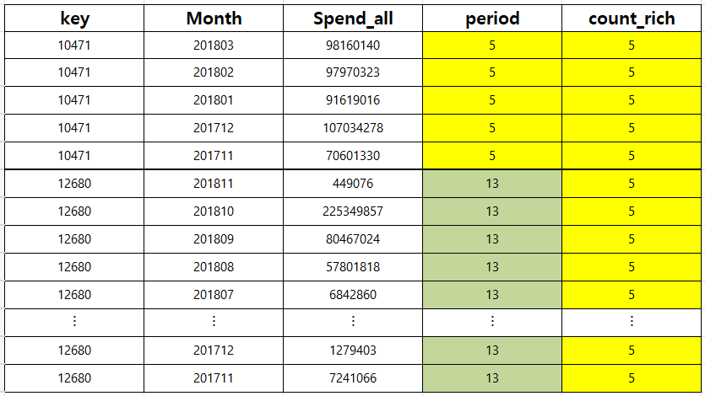
Data Analytics Lab
3-1
극단치 제거
극단적 관측치 제거(Outlier)
제거
남김

Slide 18
3-2
Data Analytics Lab
특성 변수 생성
카테고리 항목을 재정의 -> 필수 항목 / 선택 항목
대분류 (CATEGORY_CODE)
편의점(001)
마트(002)
커피/디저트(003)
식비/외식(004)
쇼핑(005)
패션/뷰티(006)
교통/자동차(007)
통신(008)
…
여행(014)
반려동물(015)
금융(016)
기타(017)
필수(1) |  | 선택(10)
대분류 | 소분류 | 대분류 | 소분류
주거(1) | 공과금, 관리비,세금 | 주거(11) | 경조사, 기부금, 세탁, 기타
식품(2) | 식비/외식, 마트 | 식품(12) | 편의점, 커피/디저트, 술/유흥
쇼핑(3) | 가전, 가구, 패션/의류, 뷰티/미용 | 쇼핑(13) | 온라인 쇼핑, 복합 쇼핑몰, 면세점
교통(4) | 대중교통, 주유, 통행료 | 교통(14) | 택시, 차량관리
통신(5) | 통신 | 취미(15) | 취미
교육(6) | 교육 | 레저(16) | 레저
의료(7) | 의료 | 여행(17) | 여행
 |  | 반려동물(18) | 반려동물

Slide 19
Data Analytics Lab
3-2
특성변수 생성
특성변수 생성
Rank 1 - 5 : 최빈 이용 항목 (5순위 이하는 절반이상이 결측이라 버림)
Rate 1 - 5 : 최빈 이용 항목의 사용 금액 비율 (%) (5순위 이하는 절반이상이 결측이라 버림)
JUYA : 주간,야간 구매 패턴( 주간이 많으면 1, 야간이 많으면 0 )
Volume : 월별 결제 횟수 (Volumec : 결제량 카테고리화 변수)
Ncard : 월별 사용 카드 개수
Spendc : 월별 지출 금액 카테고리화 변수 (box.stats를 이용하여 구간 나눔)
Mono : 월별 결제 카테고리 개수 (box.stats를이용 하여 구간 나눔)
총 15개의 특성 변수를 이용하여 군집화 실시

Slide 20
03. 군집화
군집화
군집 특성 파악
Data Analytics Lab

Slide 21

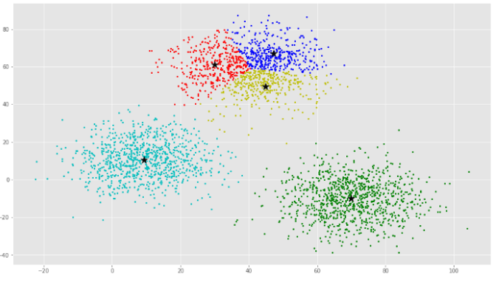
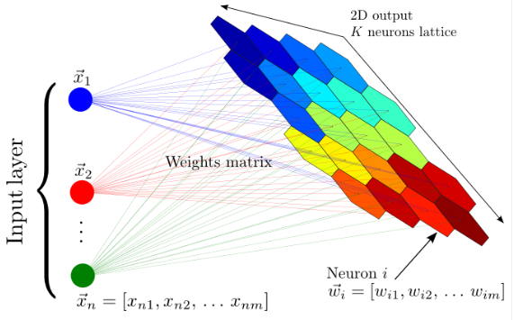
Data Analytics Lab
전문가 조언
3-1
군집화
군집모형을 두개 사용하는 이유
군집화 모형
군집화는 비지도 학습이기 때문에, 정답이 존재 하지 않는다.
그렇기 때문에 군집화가 잘 되었는지를 비교하기 위한 대상이 필요하다. 두모형이 일반적으로 비슷한 경향을 나타내면 잘
K-means clustering
각 그룹 내 거리를 최소화 하는 군집의 중심을 찾는 알고리즘 (EM 알고리즘)
Center 초기값 위치에 따라 결과가 달라질 수 있다.
SOM(Self Organize Map)
차원축소와 군집분석을 동시에 실시하는 알고리즘 (인공 신경망의 한종류)
고차원의 데이터를 이차원 평면으로 그려줌
데이터가 충분히 많아야 성능이 좋아진다.

Slide 22
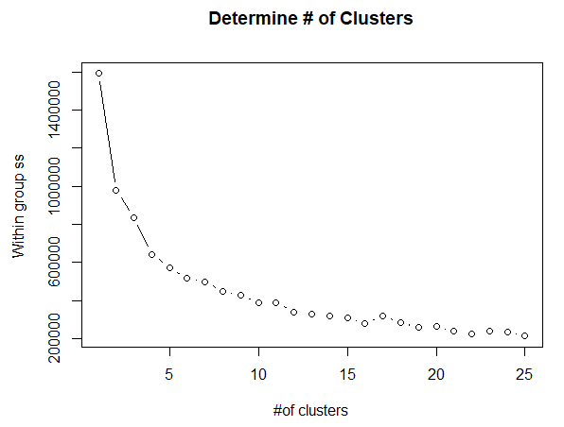
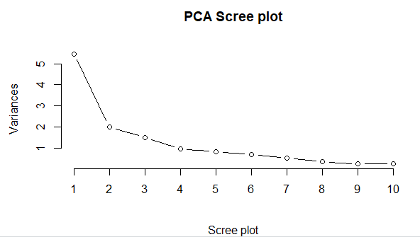
Data Analytics Lab
3-1
군집화
군집 방식
15개의 변수들의 차원축소(PCA)를 이용하여 군집화를 실시
Scree plot을 보고 차원의 개수 결정 (Variance 누적 비율 90% 설명력 내외)
군집 개수 결정
군집화(K-means 기준)의 그룹 내 제곱합(Within Sum of Square)가 가장 낮은 군집을 선택
누적 비율 88%
주성분 개수 6개 , 군집 개수 15개로 결정

Slide 23
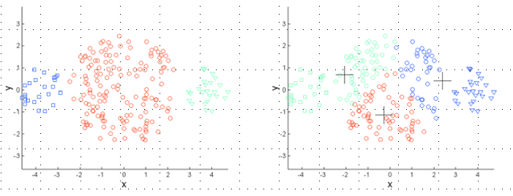
Data Analytics Lab
3-1
군집화
군집 모형 선택
모형 비교 : 그룹간 제곱합/ 총 제곱합 (Between Sum of Square / Total Sum of Square)
전체 거리차이의 합 중에서 그룹간의 거리차이의 합 비중이 크면 군집이 잘 나누어 졌다.
모형 | Between SS | Total SS | Ratio
K-means | 1228988 | 1596527 | 76.9%
Som | 1245813 | 1596527 | 78.0%
SOM 모형 채택

Slide 24
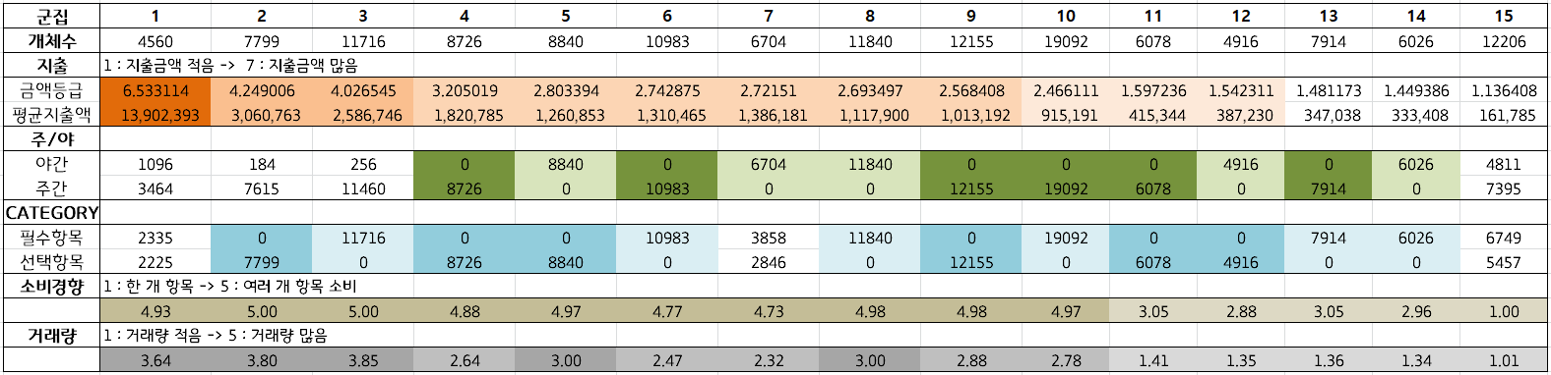
Data Analytics Lab
3-2
군집화 특성 파악
군집화 결과
군집 별 특성 비교

Slide 25

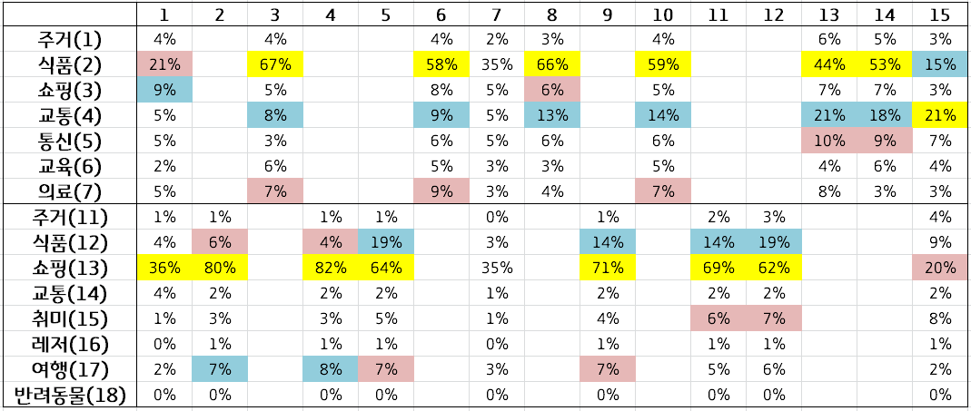
Data Analytics Lab
3-2
군집화 특성 파악
군집화 결과
군집 별 최빈 선호 항목 비율

Slide 26
Data Analytics Lab
3-3
군집화 특성 파악
지출 금액 별
시간대별
지출 항목별
거래량 별
주간
(4,6,9,10,11,13)
야간
(5,7,8,12,14)
복합
(1,2,3,15)
필수 지출
(3,6,8,10,13,14)
선택 지출
(2,4,5,9,11,12)
복합 지출
(1,7,15)
최고 지출
(1)
고 지출
(2,3)
중간 지출
(4,5,6,7,8,9)
저 지출
(10,11,12)
최저 지출
(13,14,15)
많음
(1,2,3)
중간(4,5,8,9,10)
적음
(6,7)
매우 적음
(11,12,13,14,15)

Slide 27
04. 활용 방안
군집 특성 제공
고객 소비 패턴 추적
군집을 통한 이탈자 예측
Data Analytics Lab

Slide 28
Data Analytics Lab
4-1
군집 특성 제공
군집의 특성 제공
KEY | 거래월 | 성별 | 나이 | 기간 | 총지출금액 | 주/야 | 최빈선호항목 | 거래량 | 소비경향 | 군집(SOM)
11178 | 201711 | 남자 | 30대 | 7 | 50000 | 야간(0) | 교통비(4) | 매우적음(1) | 집중구매(1) | 15
주간
(4,6,9,10,11,13)
야간
(5,7,8,12,14)
복합
(1,2,3,15)
필수 지출
(3,6,8,10,13,14)
선택 지출
(2,4,5,9,11,12)
복합 지출
(1,7,15)
최고 지출
(1)
고 지출
(2,3)
중간 지출
(4,5,6,7,8,9)
저 지출
(10,11,12)
최저 지출
(13,14,15)
많음
(1,2,3)
중간(4,5,8,9,10)
적음
(6,7)
매우 적음
(11,12,13,14,15)
지출이 적고
거래량이 적은 고객

Slide 29
Data Analytics Lab
4-1
군집 특성 제공
군집의 특성 제공
KEY | 거래월 | 성별 | 나이 | 기간 | 총지출금액 | 주/야 | 최빈선호항목 | 거래량 | 소비경향 | 군집(SOM)
250 | 201803 | 여자 | 20대 | 13 | 1113842 | 주간(1) | 레저/스포츠(16) | 많음(4) | 다양함(5) | 4
주간
(4,6,9,10,11,13)
야간
(5,7,8,12,14)
복합
(1,2,3,15)
필수 지출
(3,6,8,10,13,14)
선택 지출
(2,4,5,9,11,12)
복합 지출
(1,7,15)
최고 지출
(1)
고 지출
(2,3)
중간 지출
(4,5,6,7,8,9)
저 지출
(10,11,12)
최저 지출
(13,14,15)
많음
(1,2,3)
중간(4,5,8,9,10)
적음
(6,7)
매우 적음
(11,12,13,14,15)
중간지출에
주간소비가 많고
선택적 지출이 많은
다양한 소비를 하는 고객

Slide 30
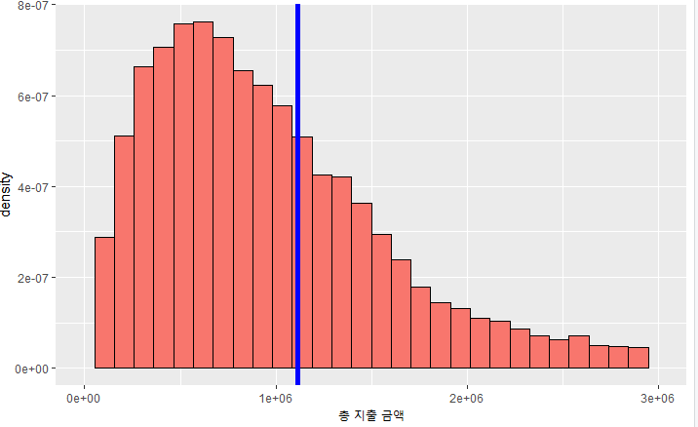
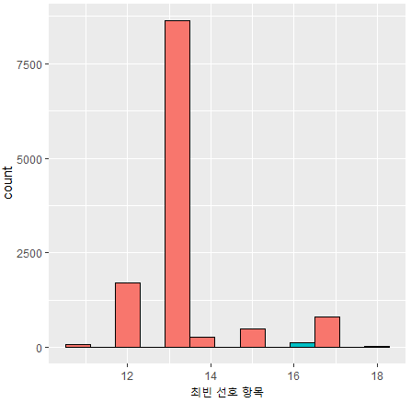
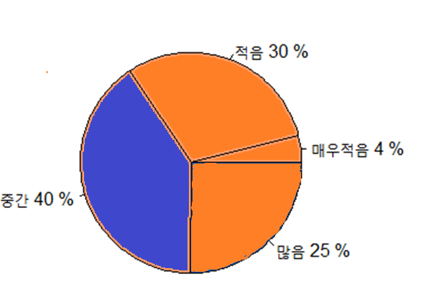
Data Analytics Lab
4-1
군집 특성 제공
군집내의 자신의 위치를 보여줌
KEY | 거래월 | 성별 | 나이 | 기간 | 총지출금액 | 주/야 | 최빈선호항목 | 거래량 | 소비경향 | 군집(SOM)
250 | 201803 | 여자 | 20대 | 13 | 1113842 | 주간(1) | 레저/스포츠(16) | 많음(4) | 다양함(5) | 4
총 지출 금액
최빈 선호 항목
거래량
4번 군집의 특성을 보여주고, 군집 내 위치를 보여 줄 수 있다.

Slide 31
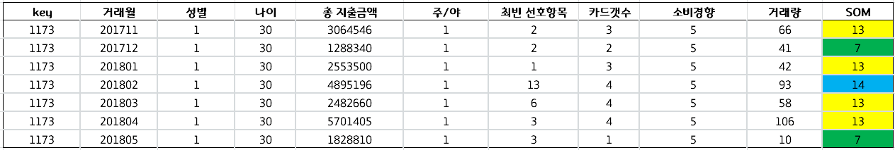
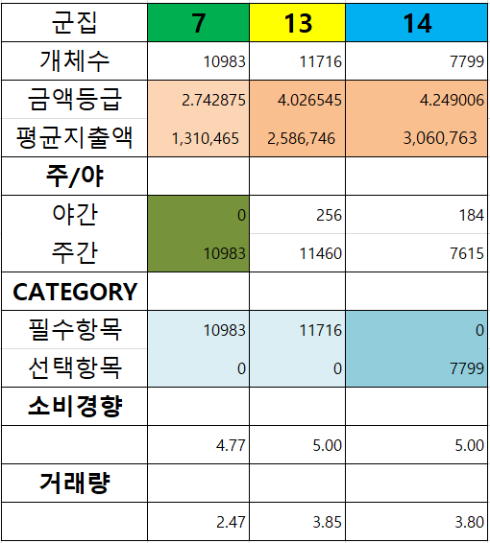



Data Analytics Lab
4-2
고객 소비패턴 추적
월별 소비패턴을 추적, 특성 파악
지출금액이 감소
지출금액이 증가
지출금액이 증가
선호 항목이
필수(주거(1) )- > 선택(쇼핑(13))

Slide 32
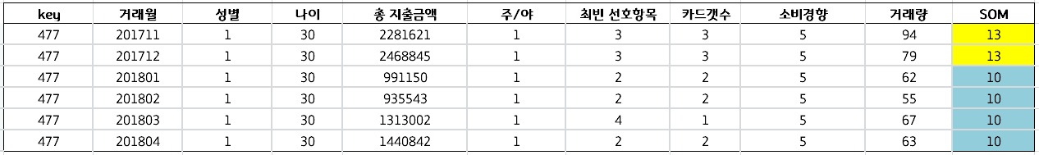
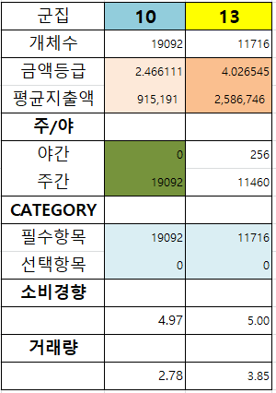


Data Analytics Lab
4-2
고객 소비 패턴 추적
월별 소비패턴을 추적, 특성 파악
지출금액이 감소
선호항목이 쇼핑(3) -> 식품(2)
거래량이 2018년 1월 기준으로 대폭 감소
군집의 변화에 따른 선택적 마케팅 방안을
모색할 수 있다.

Slide 33
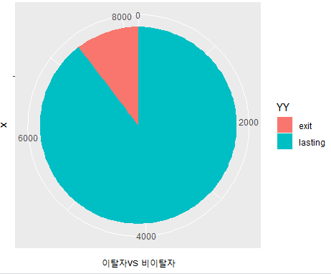
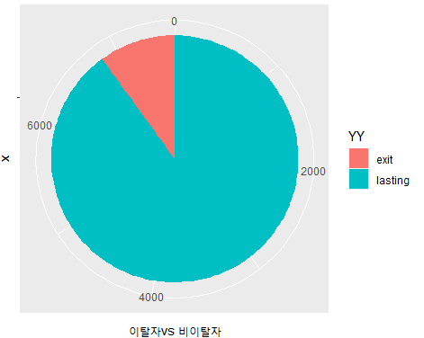
Data Analytics Lab
4-3
군집을 이용한 이탈자 예측
이탈자를 어떻게 정의할 것인가?
- 앱 사용자는 2018년 9월까지 기준기간(3개월, 6개월) 이상 사용한 사람들 중
10월, 11월에 이탈한 사람으로 정의
2018년 4월 or 2018년 7월 이전 사용자
2018년 9월 사용
10,11월 이탈
3개월 기준 : 사용자 8193명 중 851 명 이탈 (10.3%)
6개월 기준 : 사용자 7593명 중 759 명 이탈 (10%)
10.3%
10%
89.7%
90%

Slide 34
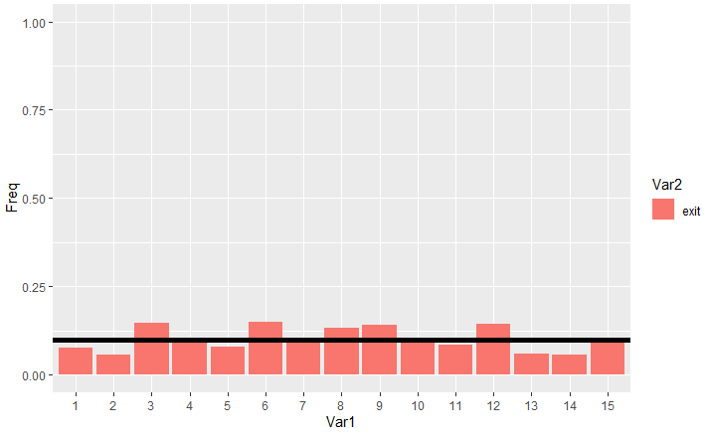
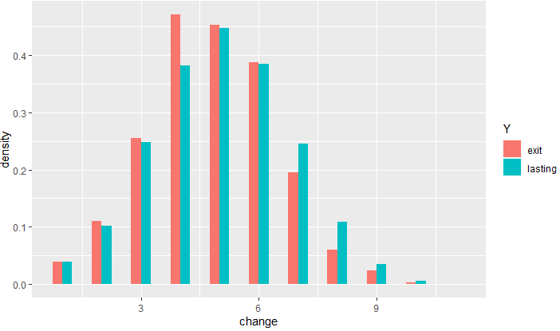
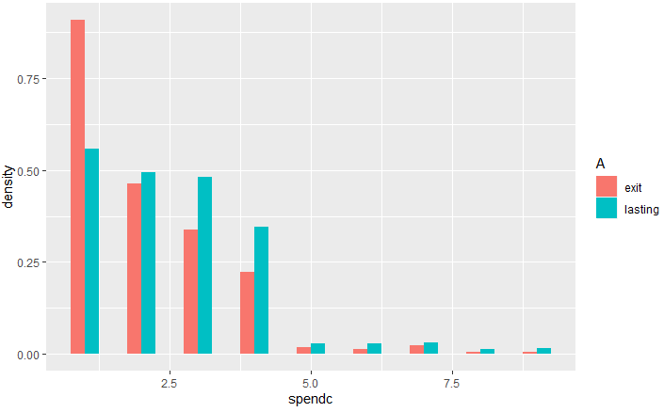
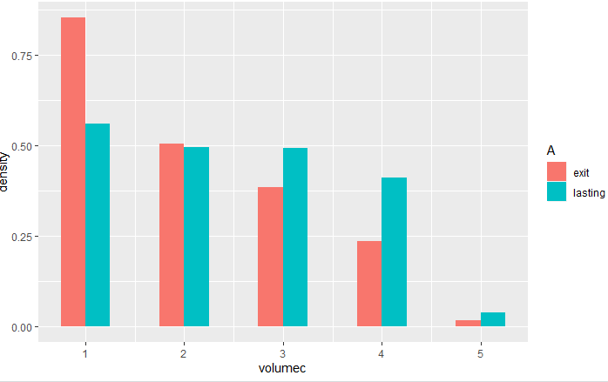
Data Analytics Lab
4-3
군집을 이용한 이탈자 예측
이탈자와 비 이탈자 비교(3개월 기준)
군집 별 이탈 비율
군집 변화 횟수
10%
지출 금액
거래량

Slide 35
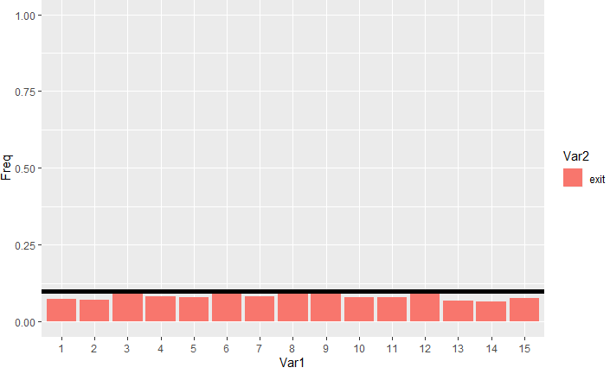
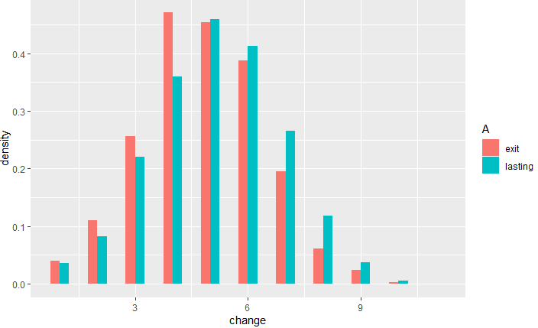
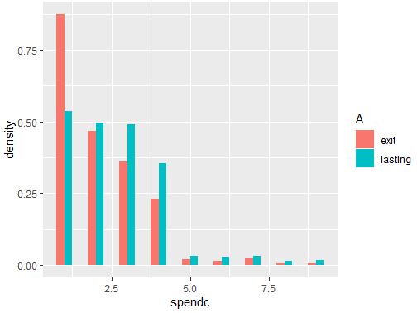
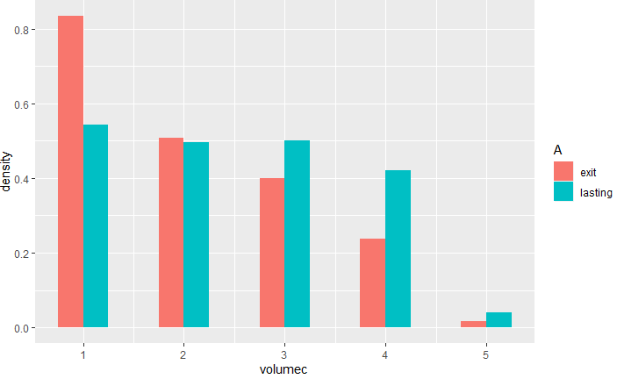
Data Analytics Lab
4-3
군집을 이용한 이탈자 예측
이탈자와 비 이탈자 비교(6개월 기준)
군집 별 이탈 비율
군집 변화 횟수
10%
지출 금액
거래량

Slide 36
Data Analytics Lab
4-3
군집을 이용한 이탈자 예측
변수 생성
- 이용 시작과 끝을 기준으로 변화에 따른 이탈자 파악을 위한 특성 변수들 생성
시작월 | 마지막 월 | 설명 | 기타 | 설명
Fspend | Lspend | 소비금액 | Period | 이용 기간
Fvol | Lvol | 거래량 | Change | 변한 군집 갯수
Fsom | Lsom | 군집
Fcat | Lcat | 최빈 선호 항목
Fmono | Lmono | 소비 경향
Fweight | Lweight | 당월 이탈자 비율

Slide 37
Data Analytics Lab
4-3
군집을 이용한 이탈자 예측
샘플링 (Train/ Test set 구성) (3개월 기준)
데이터셋 표본 구성 비율
2 : 1
1702명
851명
3 : 1
2553명
851명
4 : 1
3404명
851명
트레인 셋 테스트 셋
총 고객수 : 8193명
3
1

Slide 38
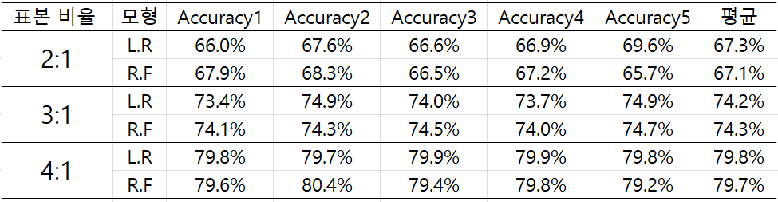
Data Analytics Lab
4-3
군집을 이용한 이탈자 예측
모형 적합
- 한번의 모델을 각 5회씩 시행 평균 정확도로 판단.(Resampling)
2017년 11월 ~ 2018년 8월 사용자
2018년 9월 사용
11,12월 이탈
모형 정확도가 매우 낮아 앞서 만든 군집의 변화와 관련된 변수들이
이탈자와 비 이탈자의 특성을 설명하지 못하는 것으로 생각 된다.
고객의 소비패턴의 변화가 이탈과는 연관이 없는 것으로 판단 된다. 이탈자에 대한 예측은 어플 사용에 대한 패턴 변화를 찾아야 할 것 으로 생각 된다.

Slide 39
05. 결론
Data Analytics Lab

Slide 40
Data Analytics Lab
5
결론
결론
데이터 분석을 통한 사용자 경험을 고객에게 제공 .
군집 별 특성을 파악하여 개별 군집에 대한 마케팅 방향을 고려.
고객의 가계부 데이터를 통해 소비패턴의 변화를 추적하여 이를 상품개발에 이용.
한계점
기타 관측치가 많아 추후 소비항목 분류를 좀더 정교하게 만들 필요가 있음.
임의 추출된 표본이 아니라 실제 데이터와는 다른 결과가 나올 수 있음.
군집을 이용한 이탈자 예측에서 파생변수 생성에 좀더 정교할 필요가 있음.
이탈자 예측에 대해서는 고객의 소비패턴보다 어플 이용 패턴을 분석할 필요가 있음.

Slide 41
감사합니다
Data Analytics Lab

